Slide 1
Конкурс презентаций «Интерактивная мозаика». Pedsovet.su
Хлопов Михаил Владимирович, лицей № 344 г. Санкт-Петербурга, учитель истории и обществознания, высшая категория.

Slide 2
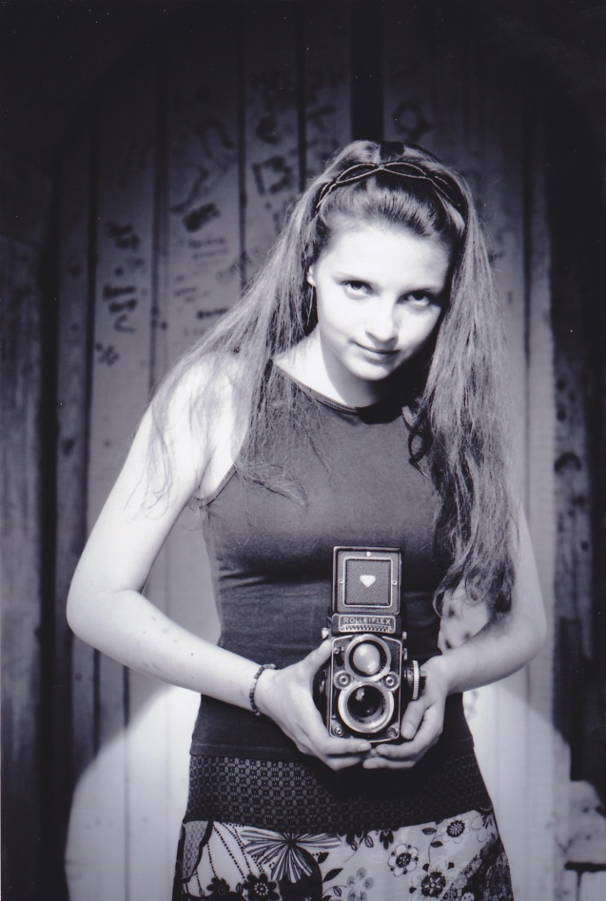
Виртуальная экскурсия «Царское Село в начале XX века – личности и судьбы»

Slide 3
Сегодня мы попытаемся расширить знания по истории России в начале XX века. Но цель – не столько познакомиться с новыми фактами или мало известными памятниками материальной истории, сколько попытаться понять знакомых по страницам учебника персонажей и то место, которое они занимают в сознании наших современников.

Slide 4
Вы уже подробно познакомились с фактами жизни и историческими оценками Николая II. Попытаемся понять особенности его личности. Задания по фильму:
Как воспринимал император свою роль в системе власти? Как он понимал прошлое России?
Какие исторические источники мы сегодня используем для ответов на эти вопросы? В чем их своеобразие? Какими источниками они должны быть дополнены для максимальной объективности ответа? Почему?
Фильм – художественное явление . В чем проявления отбора информации, предвзятости автора? В чем он объективен? Можешь ли ты сформулировать свое отношение к проблеме, отличающееся от мнения автора?

Slide 5
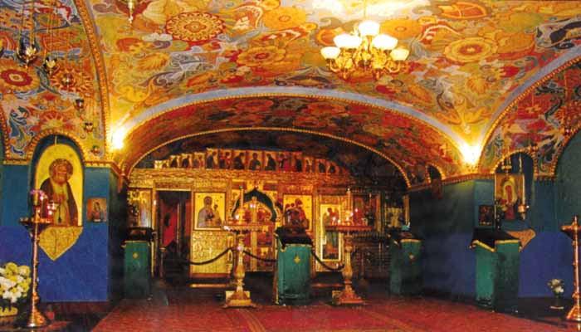
В ходе просмотра фильма не забывай о заданиях – ниже гиперссылка.

Slide 6
Еще одна выдающаяся личность этого времени связана с Александровским парком – Григорий Распутин.
∙Назовите его роль при императоре. ∙События связанные с его именем.
∙Оценки, которые давались ему современниками.
Кроме того, что он тут бывал при жизни, здесь находится и его кенотаф (могила, имеющая символическое значение, так как всем известно, что тело здесь отсутствует).

Slide 7
Задания по фильму:
Как объяснить странные обстоятельства – в могилу вложены большие средства, заметна забота о ней, но она никому неизвестна и ее никто не посещает?
Чем был Распутин для императорской семьи? Из чего это следует?
Временное правительство имело много проблем – почему уничтожение тела и церкви оказались на первом плане?

Slide 8
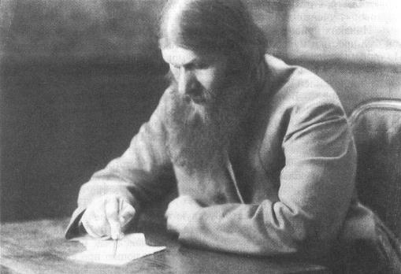
В ходе просмотра фильма не забывай о заданиях - ниже гиперссылка

Slide 9
Заключение.
Проблемы, затронутые сегодня, относятся к вспомогательным историческим дисциплинам.
Попытайся сформулировать своими словами определение термина.
Твое восприятие ключевых фигур – Николая II и Григория Распутина.
На Западе они воспринимаются как двойная природа русской души – слабость и сила. Насколько справедливы подобные суждения? Почему?

Slide 10
Источники содержания:
Снятые мной видеофильмы, опубликованные на видеохостингах Vimeo, Dailymotion, YouTube, для их создания использовались:
Бардовская Л. В. Александровский дворец. СПб. 2005.
Вырубова А. А. Фрейлина Ее Величества «Дневник» и воспоминания. М. 1991.
Дневники Николая II и императрицы Александры Федоровны. 1917-1918. Т. 1-2. М. 2008.
Дворцы и парки города Пушкина. Л. 1986.
Жильяр П., Гиббс С. Цесаревич Алексей в воспоминаниях его учителей. М. 2006.
История России. 1894-1939. М. 2009.
Керенский А. Ф. Россия на историческом повороте. Мемуары. М. 1993.
Коцюбинский А. П. Григорий Распутин: тайный и явный. СПб. 2003.
Мельник-Боткина Т. Воспоминания о царской семье. 2009.
Николай II. Дневник. М. 2007.
Палеолог М. Царская Россия накануне революции. М 1991.
Палеолог М. Распутин. М. 1990.
Соловьев Ю. Я. Воспоминания дипломата 1893-1922. Минск. 2003.

Slide 11
Источники иллюстраций:
Титульная фотография принадлежит моей ученице Артамоновой Валерии, разрешение на публикацию есть.
Фотография пещерного храма Федоровского Собора сделана мной (видеосъемки были невозможны).
Фотографии императорской семьи и Распутина для обоих фильмов взяты с сайтов geglov2.narod.ru (семья Николая II), virtualpushkin.com (фотографии полицейского отчета об убийстве) и vkontakte.ru/album-23375822_126285184 (прижизненные фотографии Распутина). Претензий по их использованию не поступало – все они являются общественным достоянием.

